Slide 1
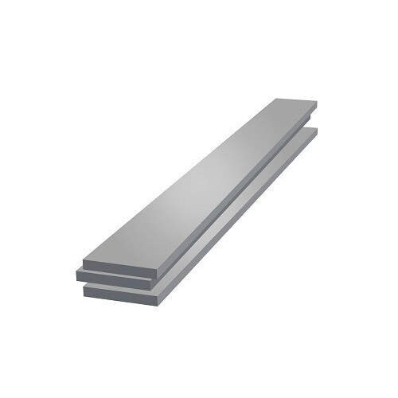
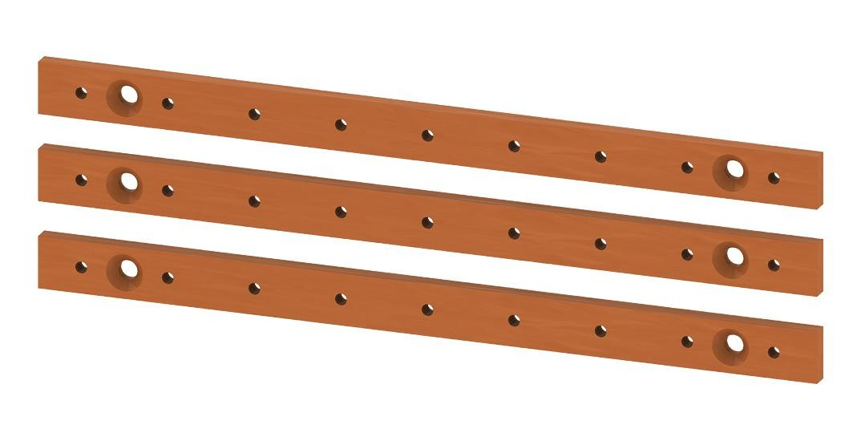
Busbar

Slide 2
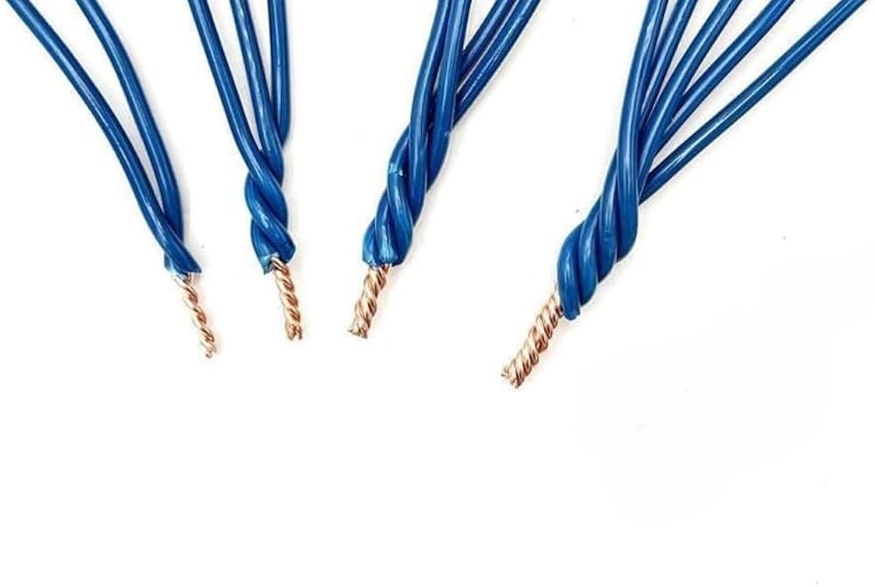
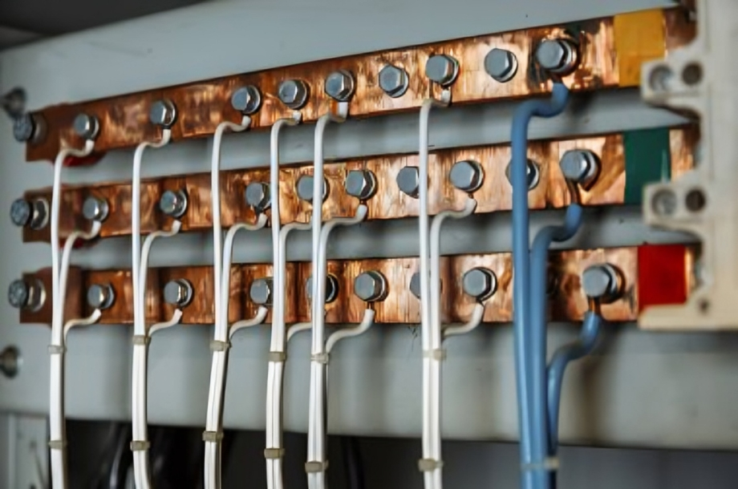
Why We Using a Busbar

Slide 3
Busbar Selection
কম রেসিস্টেন্স সম্পন্ন পরিবাহী
বাসবার সিস্টেমকে পরবর্তীতে বর্ধিত করার ব্যবস্থা থাকতে হবে
ভালো গুণসম্পন্ন বাসবার ব্যবহার করতে হবে
নির্ধারিত কারেন্টের মান অনুযায়ী বাসবার বসাতে হবে
বাসবার নিরাপদ এবং সুন্দর হতে হবে

Slide 4
Types of Elecrtical Busbar
Copper Busbar
(current density=1.5—2.0 Amp)
2. Aluminum Basbar
(current density=0.5—1.5 Amp)

Slide 5
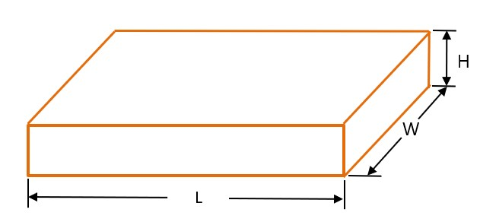
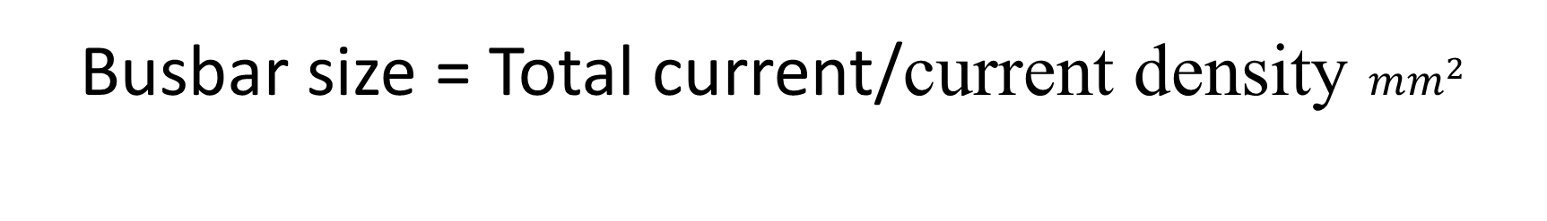
Busbar calculation
Busbar size = Total current/current density $mm^{2}$
I=Wideness*Thickness*Current density Amp

Slide 6
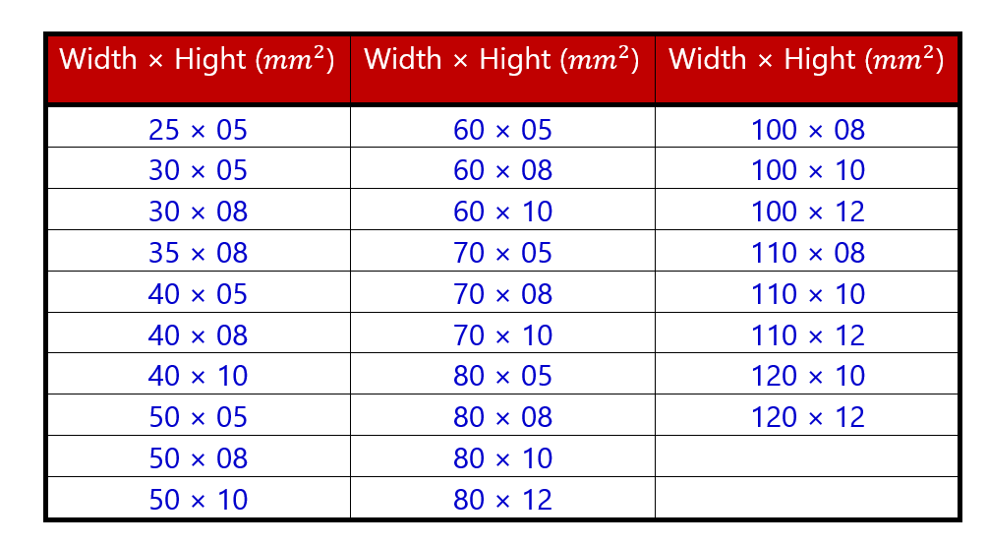
Busbar Size

Slide 7

Busbar calculation
Busbar size
Load current/Amp
KVA=1000*V*I
KW=1000*V*I*Cos$θ$

